Slide 1

推理引擎-模型转换与优化
计算图优化
ZOMI

Slide 2
Talk Overview
推理系统介绍
推理系统架构
推理引擎叫故
模型小型化
CNN小型化结构
Transform小型化结构
离线优化压缩
低比特量化
模型剪枝
知识蒸馏
模型转换与优化
架构与流程
模型转换技术
计算图优化
Runtime与在线优化
动态batch
bin Packing
多副本并行

Slide 3
Talk Overview
计算图优化
Challenges and Architecture - 挑战与架构
graph Optimization - 计算图优化
Example - ONNX Runtime 图优化
Optimize Details - 计算图优化详解
代数简化
算子优化

Slide 4
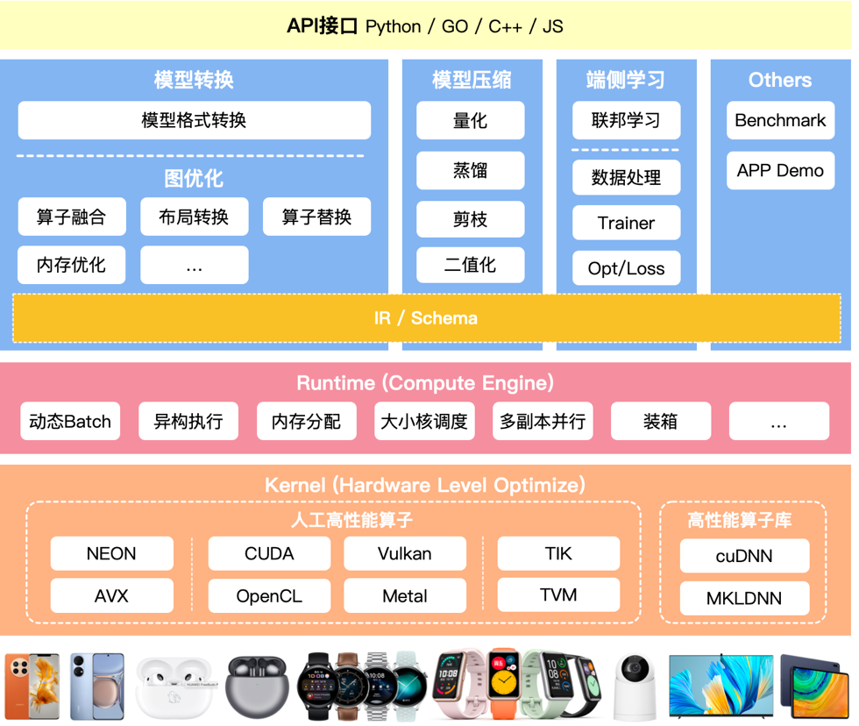
推理引擎架构

Slide 5
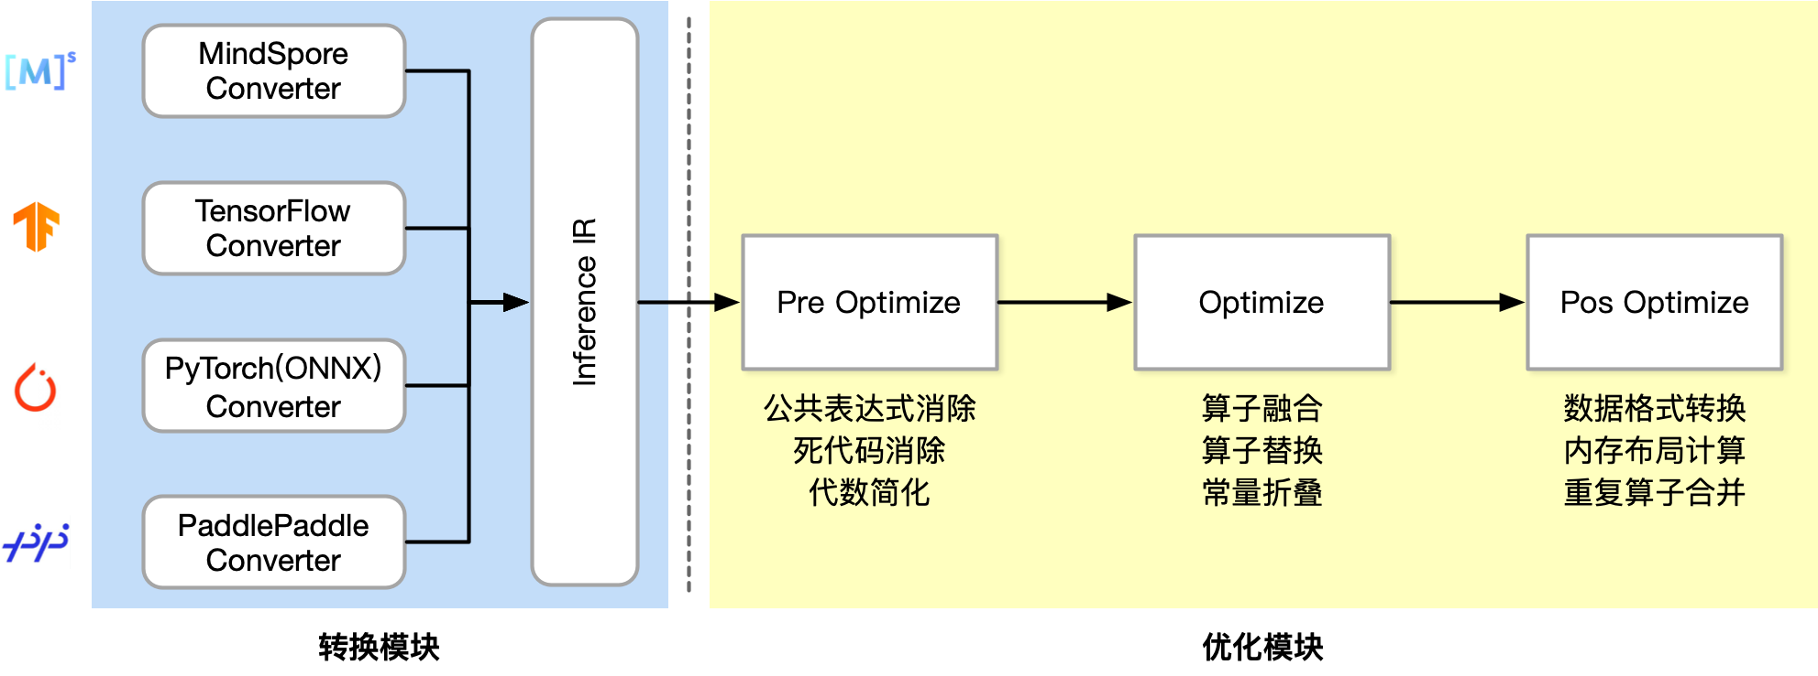
工作流程
1
1
2
2
3

Slide 6


Slide 7
计算图优化
详解 (I)

Slide 8
Extended Graph Optimizations 其他图优化
2
These optimizations include complex node fusions. They are run after graph partitioning and are only applied to the nodes assigned to the CPU or CUDA or ROCm execution provider.有些Op在一些框架上可能没有直接的实现，而是通过一些Op的组合，如果我自身的框架实现了这个Op，就可以把这些组合转成这个Op，能够使得网络图更加简明清晰

Slide 9
Extended Graph Optimizations 其他图优化
2
Optimization | Execution Provider | Comment
GEMM Activation Fusion | CPU
Matmul Add Fusion | CPU
Conv Activation Fusion | CPU
GELU Fusion | CPU, CUDA, ROCm
Layer Normalization Fusion | CPU, CUDA, ROCm
BERT Embedding Layer Fusion | CPU, CUDA, ROCm | Fuse BERT embedding layer, layer normalization and attention mask length
Attention Fusion* | CPU, CUDA, ROCm
Skip Layer Normalization Fusion | CPU, CUDA, ROCm | Fuse bias of fully connected layer, skip connection and layer normalization
Bias GELU Fusion | CPU, CUDA, ROCm | Fuse bias of fully connected layer and GELU activation
GELU Approximation* | CUDA, ROCm | Disabled by default. Enable with kOrtSessionOptionsEnableGeluApproximation

Slide 10
Optimization | Execution Provider | Comment
FuseLayerNorm | CPU | 组合实现的Norm Op直接转换成一个Op
FuseTfPrelu |  | 组合实现的Prelu Op直接转换成一个Op
Matmul_transpose_Fusion |  | 有些框架的矩阵乘法Matmul层自身是不带转置操作的，当需要转置的矩阵乘法时需要前面加一个transpose层。Onnx的Matmul自身有是否转置的参数，因此可以将前面的transpose层转换为参数即可
fuse_binaryop_eltwise |  | x3 = x1 *b1+x2 *b2，把BinaryOp_Add转换成Eltwise_Sum，而Eltwise_Sum是有参数coeffs的，可以完成上述乘法的效果，因此把两个BinaryOp_Mul的系数融合到Eltwise_Sum的参数coeffs
replace_reduction_with_global_pooling |  | 对一个三维tensor先后两次分别进行w维度的reduction_mean和h维度的reducetion_mean,最终只剩下c这个维度，就等于进行了一次global_mean_pooling

Slide 14
Notes:
14

